Slide 1
Colab Teaching of Use

Slide 2
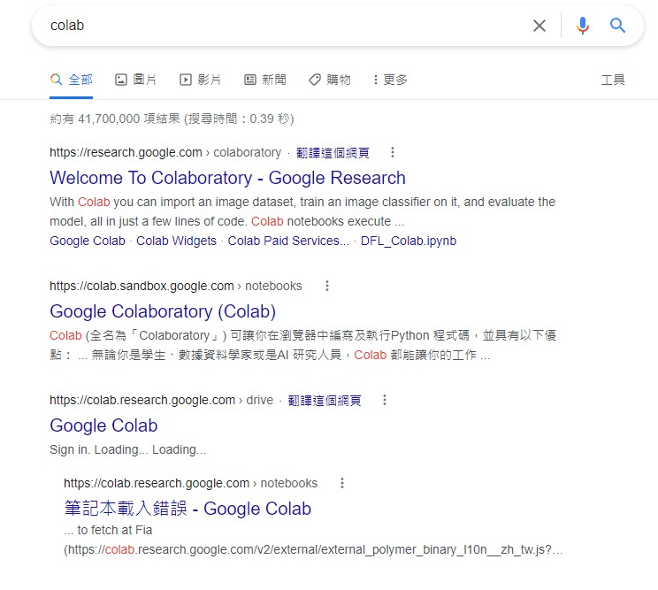

Search Google Colab

Slide 3
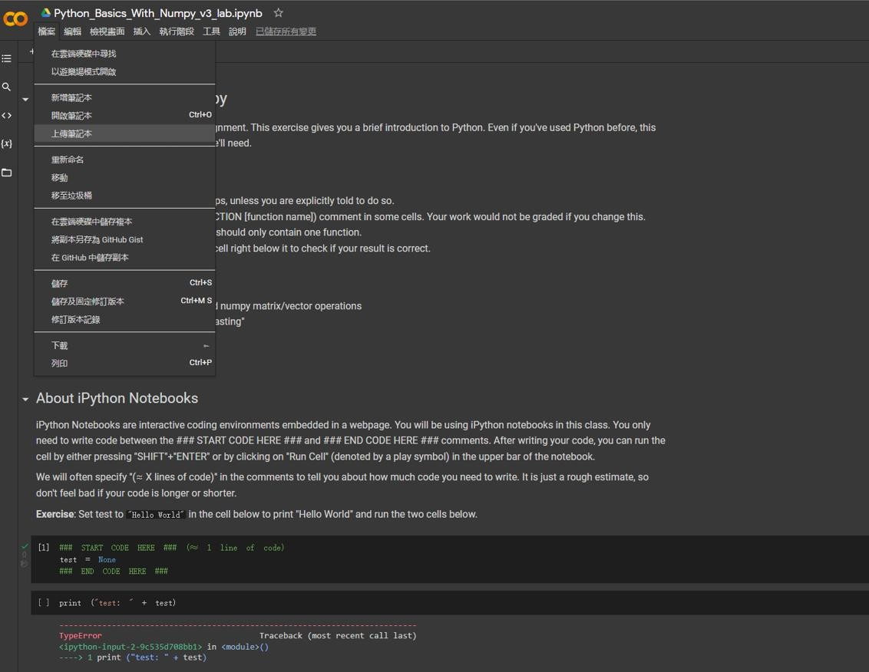
Upload file

Slide 4
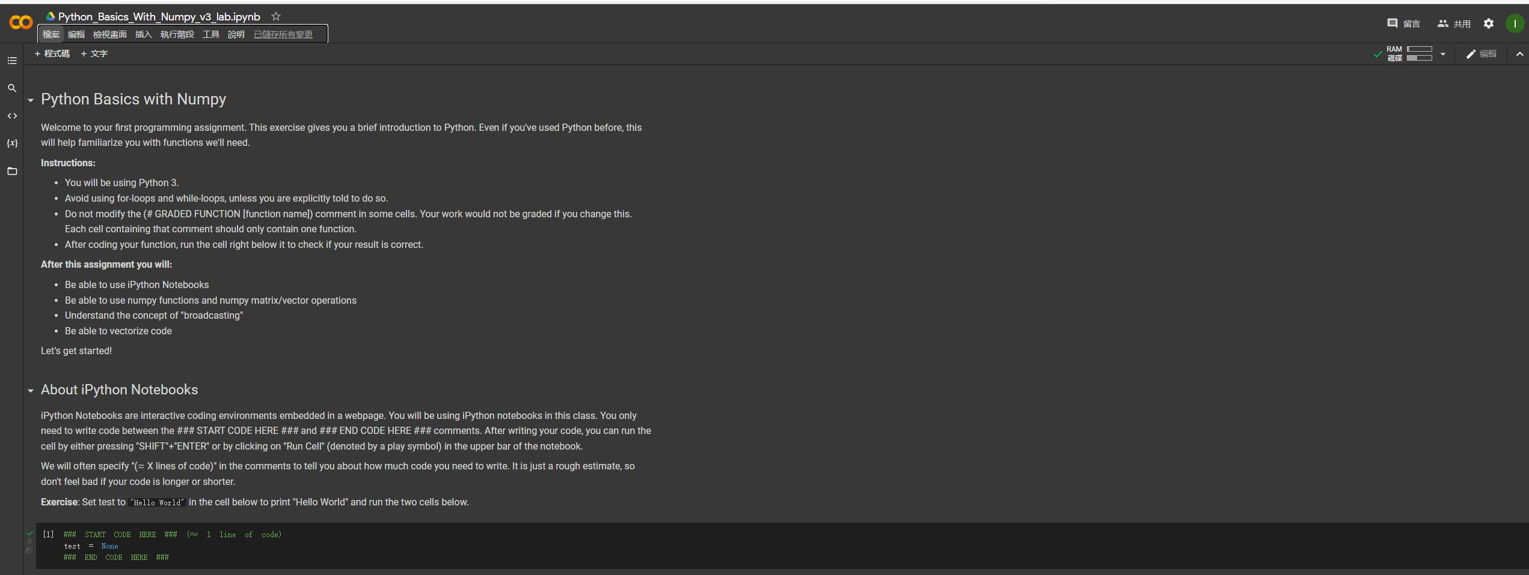
Open File
The content of the file can be seen in a new window and you can start programming

Slide 5
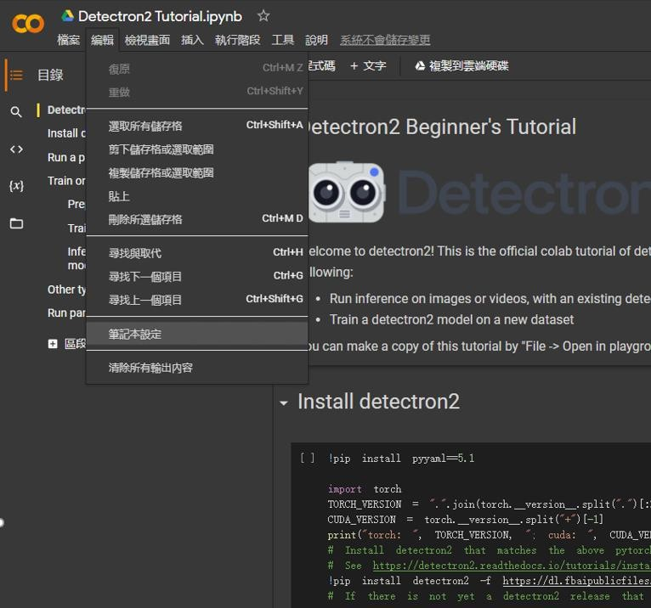
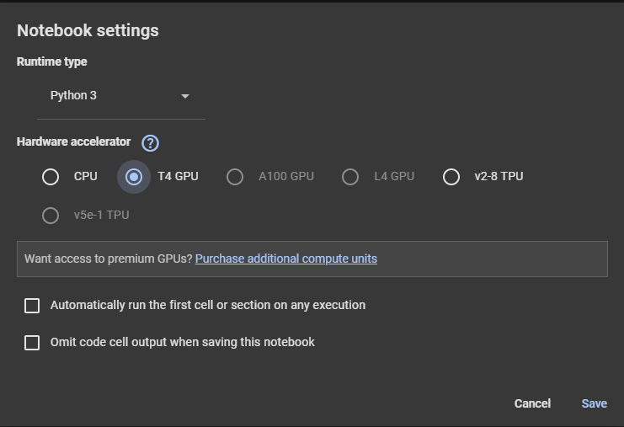
Select GPU

Slide 6
Deep Learning Lab_01 python

Slide 7
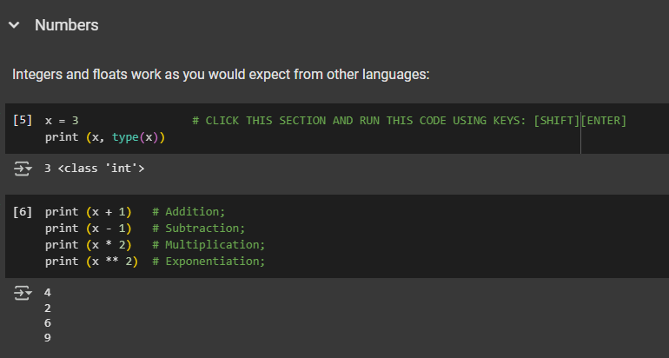
python-tutorial_1.ipynb

Slide 8
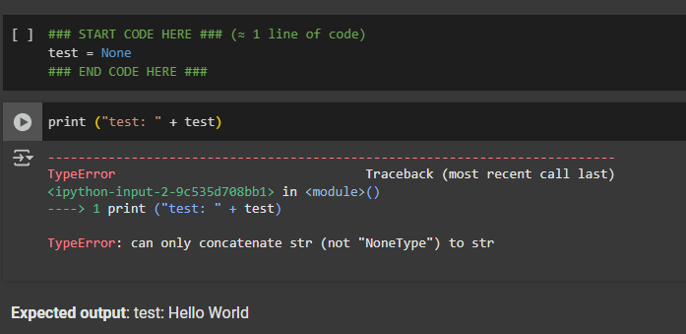
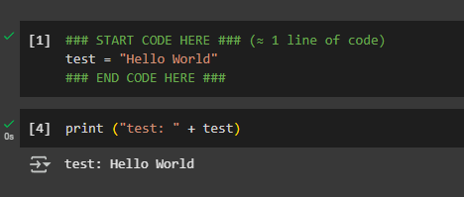
需填寫的地方

Slide 9
作業說明
Lab01 請用google colab 運行，若有問題可以聯絡助教。
繳交時請將檔名更改為：學號.ipynb，例如: “613xxxxxx.ipynb”
另外一份教學檔案＂python-tutorial_1.ipynb＂不用繳交。
繳交期限: 2025年 03月 12日(週三) 23:59

